Slide 1

APRENDRE A NEDAR
.
Les activitats aquàtiques estan classificades per plantejaments de tipus:
-UTILITARI: s’obté un aprenentatge útil
-HIGIÈNIC: millora de la qualitat de vida
-EDUCATIU: per a la formació educativa
-RECREATIU: com a factor de diversió
-3ª EDAT: millora l’autonomia
-COMPETITIU: busca un rendiment
En les act aquàtiques incideixen uns factors de tipus metodològic:
-TIPUS DE PISCINA: Poc profunda (PPP) o Profunda (PP)
-MATERIAL
Altres factors que incideixen en com plantegem les act. aquàtiques:
GESTIÓ, EDAT DELS ALUMNES, FREQÜÈNCIA, DURACIÓ....
CRÈDIT 2 – Act. Físico Esportives INDIVIDUALS: NATACIÓ

Slide 2
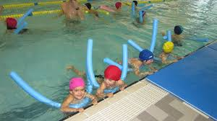
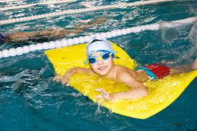
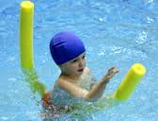
OBJECTIU: Aprendre a nedar
CONTINGUTS PRINCIPALS:
1. FAMILIARITZACIÓ 2. RESPIRACIÓ 3. FLOTACIÓ 4.PROPULSIÓ
En aquest nivell, els moviments propulsius seran MITJANS de treball per aconseguir una finalitat ÚTIL: desplaçar-se
APRENDRE A NEDAR
CRÈDIT 2 – Act. Físico Esportives INDIVIDUALS: NATACIÓ

Slide 3
* L’usuari necessitarà habituar-se a un MEDI DIFERENT a l’habitual, amb la conseqüent adquisició de noves sensacions en el propi cos. Aquesta necessitats la cobrirem inicialment amb la 1ª fase de la FAMILIARITZACIÓ
* L’alumne necessitarà adequar la seva respiració habitual a la del medi aquàtic. Aquesta es desenvoluparà amb la RESPIRACIÓ, treballant les variacions de la respiració aquàtica
*A continuació, l’alumne necessitarà saber que el seu cos flota a l’aigua. Ho treballarem amb la següent fase, la FLOTACIÓ, que també li aportarà una sensació de seguretat
*I per últim, amb les 3 fases anteriors adquirides, arribarà la darrera, la de PROPULSIÓ, per la necessitat de recórrer i desplaçar-se en el medi, coneixent les formes de propulsió i el domini de les trajectòries en l’aigua.
APRENDRE A NEDAR
CRÈDIT 2 – Act. Físico Esportives INDIVIDUALS: NATACIÓ

Slide 4
APRENDRE A NEDAR
En les act aquàtiques incideixen uns factors de tipus metodològic, en aquesta etapa d’APRENDRE A NEDAR:
-TIPUS DE PISCINA: en funció de la seva profunditat
PPP (piscina poc profunda):
AVANTATGES: -hi ha major seguretat i es podran aplicar més jocs i exercicis
-és un aprenentatge molt més motivant
-el factor “por” queda minimitzat
INCONVENIENTS: -el treball queda incomplert ja que molts continguts s’han de desenvolupar i adequar situacions de profunditat
PP (piscina profunda):
AVANTATGES: -es completa el treball d’aquesta fase, enfrontant-se a la profunditat
-no es planteja el problema del pas d’una poca profunditat a una major
-s’accelera el procés d’aprenentatge
INCONVENIENTS: -problema de necessitat (necessària la utilització de material)
-poca capacitat de realitzar jocs i exercicis divertits
-el factor “por” es veu incrementat
CRÈDIT 2 – Act. Físico Esportives INDIVIDUALS: NATACIÓ

Slide 5
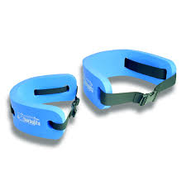
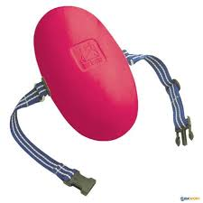
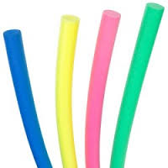

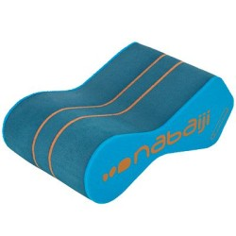
APRENDRE A NEDAR
En les act aquàtiques incideixen uns factors de tipus metodològic, en aquesta etapa d’APRENDRE A NEDAR:
-MATERIAL:
MATERIAL TRADICIONAL:
-MATERIAL D’AJUDA TOTAL: aquell que possibilita el manteniment de l’alumne en la superfície de forma totalment lliure, permetent la propulsió de braços i cames ( bombolles, fotadors de suros,...)
-MATERIAL D’AJUDA PARCIAL: aquell que proporciona una certa seguretat per mantenir-se a la superfície però que no li permet un moviment lliure total
d’AJUDA FIXE: El que trobem a la piscina: corxeres, borde, escales, trampolins,..
d’AJUDA MÒBIL: aquell que s’utilitza de forma individual oen situacions dinàmiques. Facilita el desplaçament (fustes, pullboys, xurros, pilotes,...)
MATERIAL NO CONVENCIONAL: en ocasions podem utilitzar gots, regadroes, mangueres, cubells,...
CRÈDIT 2 – Act. Físico Esportives INDIVIDUALS: NATACIÓ

Slide 6
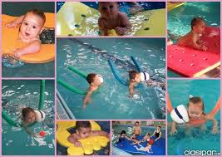
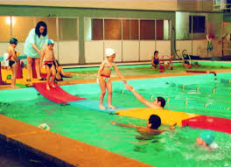
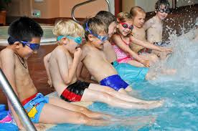
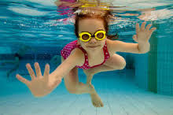
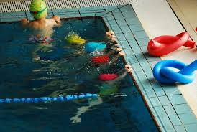
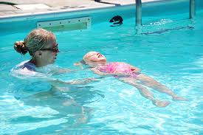
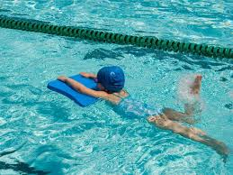
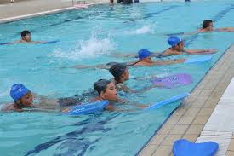
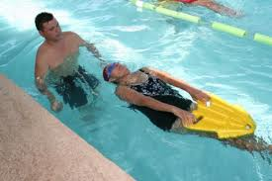
APRENDRE A NEDAR
CRÈDIT 2 – Act. Físico Esportives INDIVIDUALS: NATACIÓ

